Slide 1
Java Programming

Slide 2
Java Programming
자바 응용 프로그램
  C나 C++ 프로그램과 같은 일반적인 응용 프로그램
자바 애플릿 프로그램
  WWW 검색기나 애플릿 뷰어에서 실행되는 프로그램
  작고 간단한 응용에 많이 사용된다
  네트웍을 통하여 실행될 수 있으므로 개발환경과 실행환경의 독립성이 보장된다.

Slide 3
Java 응용 프로그램
    // 프로그램 : Example1.java
    class Example1 {
    public static void main(String args[]) {
    System.out.println("안녕하세요!! 첫 번째 자바 프로그램입니다");
    }
    }

Slide 4
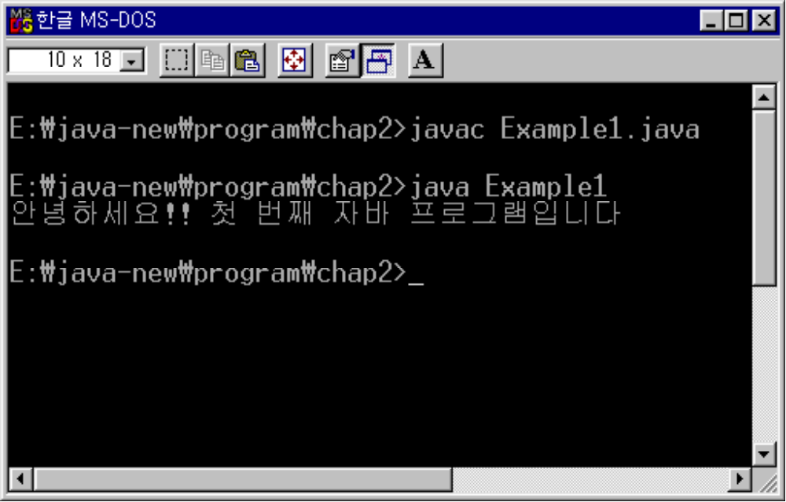
Java 응용 프로그램

Slide 5
Java 응용 프로그램
    class Box {
int width;
int height;
int depth;
public Box(int w, int h, int d) { // 생성자
width=w;
height=h;
depth=d;
}
public void volume() { // 메소드
int vol;
vol = width * height * depth;
System.out.println("Volume is "+vol);
}
}

Slide 6
Java 응용 프로그램
class MyBox {
public static void main(String args[]) {
Box mybox1;
Box mybox2;
mybox1 = new Box(1, 3, 5);
mybox2 = new Box(2, 3, 5);
mybox1.volume();
mybox2.volume();
}
}

Slide 7
객체지향의 개념
객체(object)
클래스(class)
상속(inheritance)
캡슐화(encapsulation)
다형성(polymorphism)
메시지(message)

Slide 8
객체지향과 절차지향
객체
  효율적인 정보관리를 위하여 의미를 부여하고 분류하는 개념적인 단위
객체 지향(Object-Oriented) 대 절차지향(Procedural-Oriented)
  절차지향 : 데이터 구조와 그 데이터를 변화 시키는 알고리즘으로 구성
  객체지향 : 객체들이 메시지(message)를 통하여 통신함으로써 원하는 결과를 얻는다. 각 객체는 고유의 데이터와 데이터를 처리할 수 있는 메소드로 구성

Slide 9
객체지향과 절차지향
함수
메소드
메
소
드
함수
데이터
함수
메시지
메소드
객체
메소드
메
소
드
데이터
메시지
공유 데이터
메시지
메소드
메소드
메
소
드
객체
데이터
함수
메시지
메소드
객체
절차지향 객체지향

Slide 10
객체(Object)
객체
  효율적으로 정보를 관리하기 위하여, 사람들이 의미를 부여하고 분류하는 논리적인(개념적인) 단위
  실세계에 존재하는 하나의 단위에 대한 소프트웨어적 표현
객체의 구성
  속성의 값을 나타내는 데이터(data)
  데이터를 변경하거나 조작할 수 있는 메소드로 구성

Slide 11
클래스(Class)
객체는 항상 클래스로부터 생성된다. 즉 클래스는 객체를 생성하는 형판(template)
클래스는 두개의 구성요소(member)인 자료구조(필드)와 연산(메소드)을 가진다
클래스로부터 생성된 객체를 instance라 한다.
객체 = instance
정보처리의 주체는 클래스가 아니라 객체이다
객체지향 프로그래밍의 시작은 클래스의 생성이다
클래스로부터 객체의 생성 예
학생1 = new 학생(이기쁨, 남자, 컴퓨터공학과, 2학년)
객체 객체생성 클래스 매개변수
이름 명령어 이름 데이터

Slide 12
클래스 - 클래스로부터 객체의 생성
클래스
학생
이름
성별
학과
학년
수강신청
시험보기
성적조회
클래스 이름
학생1=new 학생(이기쁨,남자,….);
학생2=new 학생(신예진,여자,….);
학생3=new 학생(이정순,여자,….);
속성(자료구조)
메소드(연산)
객체생성(instantiation)
학생1
이기쁨
남자
컴퓨터공학과
2학년
수강신청
시험보기
성적조회
학생2
신예진
여자
경영학과
3학년
수강신청
시험보기
성적조회
객체이름
데이터
메소드
학생3
이정순
여자
철학과
4학년
수강신청
시험보기
성적조회
인스턴스
(객체)

Slide 13
상속(inheritance)
클래스는 계층구조를 구성할 수 있다
상위 계층의 모든 요소를 상속 받고 추가적으로 필요로 되는 새로운 자료구조와 메소드를 추가하여 하위 계층의 클래스를 생성
객체지향에서는 상속의 개념을 이용하여 소프트웨어의 재사용(reusing)을 지원

Slide 14
상속의 예
person
상위(super) 클래스
student
faculty
staff
undergrad
graduate
하위(sub) 클래스

Slide 15
캡슐화(encapsulation)
객체를 캡슐화 하여 What만 보여주고 How는 감춘다.
객체를 작성할 때 숨겨야 하는 정보(private)와 공개해야 하는 정보(public)를 구분하여 작성
객체의 사용자는 기능만 알고 사용하며 어떻게 처리되는지는 은폐된다(Information Hiding)
공개된
인터페이스
객체의 사용자들은
공개된 인터페이스를
통해서만 객체에
접근할 수 있다
숨겨진 데이터와
메소드들
public
객체
public
public
public

Slide 16
캡슐화의 장점
객체에 포함된 정보의 손상과 오용을 막을 수 있다.
객체 조작 방법이 바뀌어도 사용방법은 바뀌지 않는다.
데이터가 바뀌어도 다른 객체에 영향을 주지 않아 독립성이 유지된다.
처리된 결과만 사용하므로 객체의 이식성이 좋다.
객체를 부품화 할 수 있어 새로운 시스템의 구성에 부품처럼 사용할 수 있다.

Slide 17
다형성(Polymorphism)
“one interface, multiple implementation”
하나의 인터페이스를 사용하여 다양한 구현 방법을 제공
모형
draw()
타원
draw()
{ 타원을
그린다 }
사각형
draw()
{ 사각형을
그린다 }
삼각형
draw()
{ 삼각형을
그린다 }

Slide 18
메시지(message)
객체에게 일을 시키는 행위
메시지는 세가지 요소로 구성된다
  메시지를 받을 객체의 이름(주소)
  송신객체가 실행을 원하는 수신객체의 메소드 이름
  실행을 원하는 메소드에 전달할 매개변수
수신객체
메시지
송신객체
객체이름.메소드(매개변수)

Slide 19
메시지의 예
자료구조
int xPosition;
int yPosition;
boolean status;
Color color;
Point 객체의 메소드 호출
public class Point1 {
P point;
public static void main(String args[])
{
point = new P(); // 객체의 생성
point.move(10,10); // 메시지 사용
point.setColor(blue);
point.penUp();
point.penDown();
}
}
void move(int x, int y);
void setColor(Color c);
void penUp();
void penDown();
클래스 P의 구조

Slide 20
객체지향의 개념과 자바 프로그램
    class A {
    int value;
    public A(int v) {
    value = v;
    }
    public int add(int x) {
    value = value + x;
    return value;
    }
    public int subtract(int x) {
    value = value - x;
    return value;
    }
    }
    class B extends A {
    public B(int v) {
    super(v);
    }
    public int multi(int x) {
    value = value * x;
    return value;
    }
    public int divide(int x) {
    value = value / x;
    return value;
    }
    }

Slide 21
객체지향의 개념과 자바 프로그램
    class TestAB {
    public static void main(String args[]) {
    int temp;
    A objecta = new A(10);
    B objectb = new B(20);
    temp = objecta.add(10);
    System.out.println( “A의 add 수행결과” + temp);
    temp = objectb.add(20);
    System.out.println( “B의 add 수행결과” + temp);
    temp = objectb.multi(2);
    System.out.println( “B의 multi 수행결과” + temp);
    temp = objecta.multi(2);
    System.out.println( “A의 multi 수행결과” + temp);
    }
    }

